Slide 1
Актуальные аспекты деятельности педагога социального и педагога-психолога в организации социально-педагогической поддержки обучающихся и оказания им психологической помощи
Главное управление по образованию Могилевского облисполкома
Государственное учреждение образования «Могилевский областной социально-педагогический центр»
Документирование деятельности педагога-психолога и педагога социального в соответствии с действующим законодательством
Оформление и ведение планирующей, учетной и аналитической документации
Могилев, 2022

Slide 2
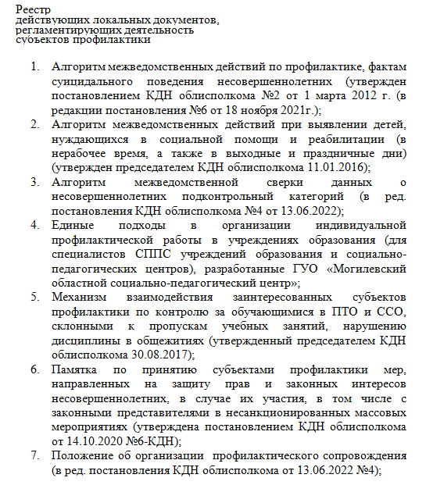
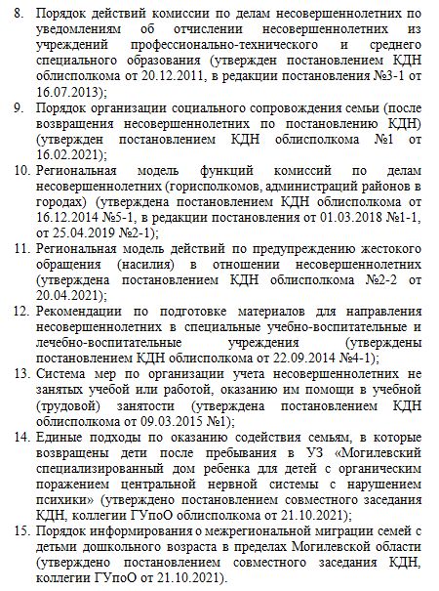
Актуальные нормативные правовые акты и локальные документы, регламентирующие деятельность педагога социального, педагога-психолога УО.
НОРМАТИВНО-ПРАВОВАЯ ДОКУМЕНТАЦИЯ
ПРАВОВОЕ ОБЕСПЕЧЕНИЕ
ДОКУМЕНТАЦИЯ
НОРМАТИВКА
ЗАКОНОДАТЕЛЬНЫЕ АКТЫ
НОРМАТИВНЫЕ ПРАВОВЫЕ ДОКУМЕНТЫ и т.п.
НОРМАТИВНЫЕ ПРАВОВЫЕ АКТЫ, регламентирующие деятельность педагога социального,
педагога-психолога УО
Кодекс РБ, Закон РБ, Декрет Президента РБ, Указ Президента РБ, Постановление Совета Министров РБ, Инструкции, Правила, Регламенты, Положения республиканского масштаба и т.п.
Из Закона РБ о нормативных правовых актах
Из Закона РБ о
нормативных
правовых актах
Областные
локальные
документы, НПА
Иные решения органов местного управления и самоуправления - нормативные правовые акты, принимаемые местными Советами депутатов, исполнительными и распорядительными органами в пределах своей компетенции с целью решения вопросов местного значения и имеющие обязательную силу на соответствующей территории.
Рабочая документация педагога-психолога, педагога социального УО (в т.ч. локальные документы УО с определением функционала и зоны ответственности педагога-психолога и педагога социального)

Slide 3
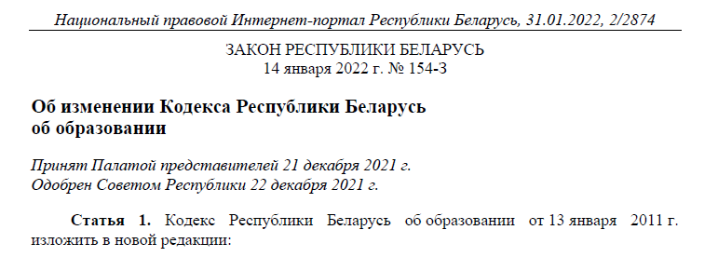
Организация социально-педагогической поддержки обучающихся
и оказания им психологической помощи.
Из Кодекса РБ об образовании
Ст.88 Социально-педагогическая поддержка обучающихся и оказание им психологической помощи.
п.2. Социально-педагогическая поддержка обучающихся и оказание им психологической помощи осуществляются педагогом-психологом и (или) педагогом социальным в порядке, определяемом Министерством образования
Постановление Министерства образования Республики Беларусь от 20 сентября 2022г. №328 «О социально-педагогической поддержке обучающихся и оказания им психологической помощи»
Инструкция о порядке социально-педагогической поддержки обучающихся и оказания им психологической помощи (далее – Порядок)
Руководство деятельностью специалистов осуществляет
Из ПОРЯДКА
в должностных инструкциях
Руководитель УО, заместитель руководителя, руководитель структурного подразделения
Заместитель директора по ВР (УВР)

Slide 4
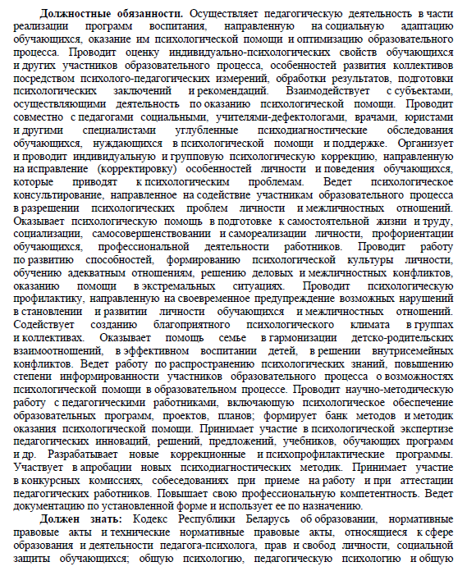
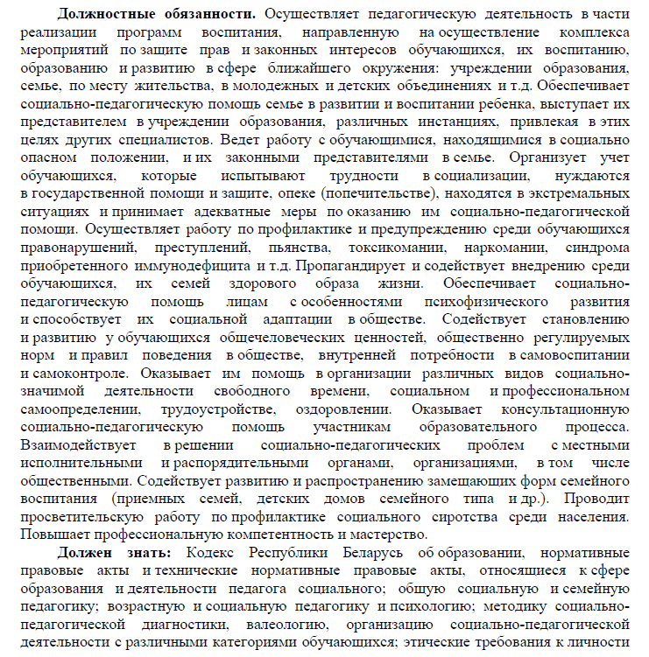
Должностные инструкции педагога-психолога, педагога социального
Из Выпуска 28 Единого квалификационного справочника должностей и служащих ,
утв. Постановлением Министерства труда и социальной защиты от 29 июля 2020 № 69
Педагог-психолог
Педагог социальный

Slide 5
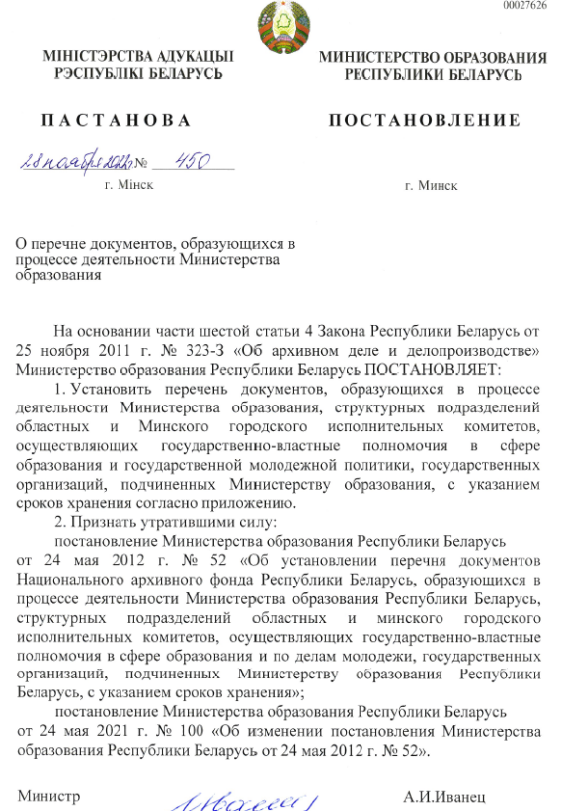
ВАЖНО!
Из ПОРЯДКА
п.14. Документация специалистов включает:
… номенклатура дел
Установлены общие требования к документированию деятельности и организации работы с документами и т.д. (номенклатура дел) в соответствии с перечнем документов
Из Постановления №450
от 22.11.2022
Глава 26 п.587. Документация о работе педагогов-психологов, педагогов социальных, учителей-дефектологов (планы, отчеты, информация, переписка и др.).
(срок хранения : - 5 лет 5 лет)

Slide 6
Графики работы специалистов педагога-психолога, педагога социального.
Графики проведения индивидуальных консультаций (ИК) с обучающимися, педагогами, родителями (законными представителями).
В-1
График работы педагога-психолога (педагога социального) с указанием времени ИК участников образовательного процесса
В-2
График работы педагога-психолога (педагога социального)
График проведения ИК педагога-психолога (педагога социального) с участниками образовательного процесса
Из ст.123
Трудового кодекса РБ
Режим рабочего времени работников разрабатывается исходя из режима работы, применяемого у нанимателя.
График работ (сменности) утверждается нанимателем по согласованию с профсоюзом.
При распределении рабочего времени учитываются:
особенности УО;
распорядок дня;
необходимость работы в шестой школьный день (субботу);
особенности работы в каникулярное время;
посещение обучающихся и их законных представителей на дому;
работа в общежитии и др.
Графики работы (графики проведения ИК):
утверждаются руководителем УО;
согласовываются с профсоюзным комитетом.
Размещение в доступном месте для всех участников образовательного процесса:
на двери рабочего кабинета;
на тематическом стенде в фойе учебного корпуса и общежития;
на сайте УО.
График может корректироваться в течение учебного года по согласованию с руководством УО и специалистом. Методическая работа и работа по саморазвитию и самообразования входит в рабочее время специалиста.

Slide 7
Аналитический отчет о работе педагога-психолога, педагога социального
за предыдущий год.
Из ПОРЯДКА
п.14. Документация специалистов включает:
… отчеты о работе специалистов за год
…
АНАЛИТИЧЕСКИЙ ОТЧЕТ
о работе педагога-психолога, педагога социального за учебный год
Примерная структура
ВВЕДЕНИЕ
Обоснование деятельности за отчетный период.
Цель и задачи, стоящие в отчетном периоде.
Проблемы, над которыми работал специалист. Пути решения.
Деятельность по реализации цели и задач
(в соответствии с планом работы и журналами учета).
Количественно-качественный анализ по направлениям деятельности
(тематические мероприятия, формы проведения, практическая значимость и т.п.)
Анализ достижений, затруднений, выводы о качестве работы.
ОСНОВНАЯ ЧАСТЬ
ЗАКЛЮЧЕНИЕ
Обобщение выявленных трудностей и проблем.
Определение приоритетных направлений и путей реализации.
Обозначение цели и задач на следующий год.

Slide 8
Планирование работы педагога-психолога, педагога социального.
Из Кодекса РБ об образовании
Ст.87 Программно-планирующая документация воспитания.
п.5. План воспитательной работы учреждения образования, иной организации… разрабатывается на текущий год в учреждении образования, иной организации… на основе программы воспитательной работы учреждения образования…
Из должностных инструкций
Должностные обязанности:
педагог-психолог (педагог социальный) осуществляет педагогическую деятельность в части реализации программ воспитания, направленных на…
Из ПОРЯДКА
п.14. Документация специалистов включает:
планы работы на полугодие (учебную четверть)
…

Slide 9
Планирование работы педагога-психолога, педагога социального.
УТВЕРЖДАЮ
Директор УО_____________
__________________ _______
«__»___________ 2022г.
ПЛАН РАБОТЫ
педагога-психолога, педагога социального___________________
УО _______________________________ на (20__/ 20__ уч. год)
Цель: Содействие… (цель УО)
Задачи: - формировать… - развивать… - способствовать… и т.п.
Сроки | Содержание работы
 | Категория Направление | Работа с обучающимися | Работа с законными представителями | Работа с педагогами
СЕНТЯБРЬ | Профилактика и просвещение
 | Диагностическая работа
 | Коррекционно-развивающая работа
 | Консультирование
 | Здоровьесберегающая деятельность
 | Работа по защите прав и законных интересов несовершеннолетних
 | Организационно-методическая работа
На учебный год (можно указать I и II полугодие)
Педагог-психолог (педагог социальный) _____________ _____________
Конкретизируем
На месяц (на усмотрение специалиста)
ЧТО ДЕЛАЕМ
С КЕМ
КОГДА
Форма свободная

Slide 10
Сетка на неделю
ПЛАН РАБОТЫ на неделю
педагога-психолога (педагога социального)
УО _______________________________ (20__/ 20__ уч. год)
На усмотрение специалиста
дата направление | ПОНЕДЕЛЬНИК ___________ | ВТОРНИК ____________ | СРЕДА __________ | ЧЕТВЕРГ __________ | ПЯТНИЦА __________ | СУББОТА __________
СРОЧНО
ОРГАНИЗ. – МЕТОДИЧЕСКАЯ РАБОТА
ПРОФИЛАКТИКА И ПРОСВЕЩЕНИЕ
ДИАГНОСТИЧЕСКАЯ РАБОТА
КОРРЕКЦИОННО-РАЗВИВАЮЩАЯ РАБОТА
КОНСУЛЬТИРОВАНИЕ
ЗДОРОВЬЕСБЕРЕГАЮЩАЯ ДЕЯТЕЛЬНОСТЬ
РАБОТА ПО ЗАЩИТЕ ПРАВ И ЗАКОННЫХ ИНТЕРЕСОВ Н/Л
ПРИМЕЧАНИЯ
Педагог социальный (педагог-психолог) _____________ __________________

Slide 11
Журналы учета индивидуальных и групповых форм работы.
Из Постановления №450
от 22.11.2022
РАЗДЕЛ VI Глава 26 п.588. Журналы учета индивидуальной и групповой форм работы педагогов-психологов, педагогов социальных, учителей-дефектологов. (срок хранения : - 5лет 5 лет)
Из ПОРЯДКА
п.14. Документация специалистов включает:
… материалы по организации социально-педагогической поддержки обучающихся и оказанию им психологической помощи
…
Образцы
Журнал учета индивидуальных форм работы
№ | Дата | Ф.И.О. | Категория | Форма работы | Содержание работы | Примечание
 |  |  | обучающиеся педагоги родители | Занятие, упражнение, беседа, диагностика, наблюдение и др. (кроме ИК) | 2-3 предложения
Журнал учета групповых форм работы
№ | Дата | Группа, список, кол-во | Категория | Форма работы | Содержание работы | Примечание
 |  | Пример: гр.201 (19 чел.) | обучающийся педагог кто-то из родитель | Занятие, упражнение дискуссия, лекторий, ГК, диагностика, наблюдение, МО, семинар и др. | 2-3 предложения | Иванов В.– н/б
Для удобства можно помечать подконтрольную категорию обучающихся (ИПР, КР, СОП).
При ведение общего журнала учета индивидуальных и групповых форм работы необходимо обозначить, индивидуальная или групповая работа проводилась.

Slide 12
Журналы учета консультаций (ИК) обучающихся,
педагогов, родителей (законных представителей).
Из ПОРЯДКА
п.14. Документация специалистов включает:
… журнал учета консультаций педагога-психолога
журнал учета консультаций педагога социального
Из Постановления №450
от 22.11.2022
Глава 26 п.612. Журнал учета консультаций (срок хранения: - 3года 3 года)
Образцы
Журнал учета консультаций (ИК) педагогов
В-1
№ | Дата | Ф.И.О. должность | Проблема | Проведенная работа | Рекомендации | Примечание
Журнал учета консультаций (ИК) обучающихся
№ | Дата | Ф.И.О. класс/группа | Проблема | Проведенная работа | Рекомендации | Примечание
Журнал учета консультаций (ИК) родителей (законных представителей)
№ | Дата | Ф.И.О. родств.отнош. | Проблема | Проведенная работа | Рекомендации | Примечание
В-2
Журнал учета консультаций (ИК) участников образовательного процесса
Общий журнал для всех категорий
№ | Дата | Ф.И.О. | Категория | Проблема | Проведенная работа | Рекомендации | Примечание
 |  |  | обучающийсяпедагог родитель

Slide 13
Социально-педагогические характеристики групп.
Социально-педагогическая характеристика группы № _____________ УО _________________
№ | Ф.И.О. обучающегося | Характеристика контингента обучающихся |  |  |  |  | Характеристика семей обучающихся |  |  |  |  |  |  |  |  | Характеристика обучающихся |  |  |  |  |  |  |  |  |  |  | Молодежные общественные объединения, самоуправление
 |  | Несовершеннолетние обучающиеся | Совершеннолетние обучающиеся | Проживает по месту нахождения УО | Иногородние обучающиеся (Могилевская область, другие области Беларуси) | Иностранные граждане (вид на жительства, граждане СНГ) | Воспитывается в полной семье (имеет обоих родителя) | Воспитывается в полной измененной семье (повторный брак родителей, мать/мачеха) | неполная |  |  | Воспитывается в многодетной семье (3 и более несовершеннолетних детей) | Воспитывается в семье, имеющий статус беженцев | Проживают на территории пострадавшей от ЧАЭС | Воспитываются в семье, где родители либо один из родителей имеет инвалидность | Обучающиеся, имеющие инвалидность | Обучающиеся с ОПФР | Обучающиеся, признанные в социально опасном положении | Обучающиеся, с которыми проводится индивидуальная профилактическая работа | Обучающиеся, из категории оставшихся без попечения родителей (родители лишены родительских прав либо отобраны по решению суда) | Обучающиеся, лица из числа детей-сирот (совершеннолетние) | Обучающиеся, лица из числа детей, осташихся без попечения родителей (совершеннолетние) | Обучающиеся, признаные нуждающимися в государственной защите (НГЗ) | Обучающиеся, находящиеся на государственном обеспечении в УО | Обучающиеся, воспитывающиеся в замещающих семьях (попечение, приемные семьи) | Обучающиеся, имеющие несовершеннолетних детей (очная форма обучения) | Члены ПО «БРСМ» | Члены профсоюза УО | Члены ученического самоуправления (старостат, совет общежития)
 |  |  |  |  |  |  |  |  | Воспитывается в семье, где родители в разводе (не состоят в повторном браке) | Воспитывается в семь, где один из родителей умер (не состоит в повторном браке) | Воспитывается матерью-одиночкой (сведения об отце записаны со слов матери)
 | 1. | 2. | 3. | 4. | 5. | 6. | 7. | 8. | 9. | 10. | 11. | 12. | 13. | 14. | 15. | 16 | 17. | 18. | 19. | 20 | 21. | 22. | 23. | 24. | 25. | 26. | 27. | 28. | 29.
…
ИТОГО (по каждой категории)
Дата заполнения Куратор подпись Фамилия, инициалы

Slide 14
Из ПОРЯДКА
п.14. Документация специалистов включает:
… социально-педагогическая характеристика учреждения образования
№ | Группа | Характеристика контингента обучающихся |  |  |  |  | Характеристика семей обучающихся |  |  |  |  |  |  |  |  | Характеристика обучающихся |  |  |  |  |  |  |  |  |  |  | Молодежные общественные объединения, самоуправление
 |  | Несовершеннолетние обучающиеся | Совершеннолетние обучающиеся | Проживает по месту нахождения УО | Иногородние обучающиеся (Могилевская область, другие области Беларуси) | Иностранные граждане (вид на жительства, граждане СНГ) | Воспитывается в полной семье (имеет обоих родителя) | Воспитывается в полной измененной семье (повторный брак родителей, мать/мачеха) | неполная |  |  | Воспитывается в многодетной семье (3 и более несовершеннолетних детей) | Воспитывается в семье, имеющий статус беженцев | Проживают на территории пострадавшей от ЧАЭС | Воспитываются в семье, где родители либо один из родителей имеет инвалидность | Обучающиеся, имеющие инвалидность | Обучающиеся с ОПФР | Обучающиеся, признанные в социально опасном положении | Обучающиеся, с которыми проводится индивидуальная профилактическая работа | Обучающиеся, из категории оставшихся без попечения родителей (родители лишены родительских прав либо отобраны по решению суда) | Обучающиеся, лица из числа детей-сирот (совершеннолетние) | Обучающиеся, лица из числа детей, осташихся без попечения родителей (совершеннолетние) | Обучающиеся, признаные нуждающимися в государственной защите (НГЗ) | Обучающиеся, находящиеся на государственном обеспечении в УО | Обучающиеся, воспитывающиеся в замещающих семьях (попечение, приемные семьи) | Обучающиеся, имеющие несовершеннолетних детей (очная форма обучения) | Члены ПО «БРСМ» | Члены профсоюза УО | Члены ученического самоуправления (старостат, совет общежития)
 |  |  |  |  |  |  |  |  | Воспитывается в семье, где родители в разводе (не состоят в повторном браке) | Воспитывается в семь, где один из родителей умер (не состоит в повторном браке) | Воспитывается матерью-одиночкой (сведения об отце записаны со слов матери)
 | 1. | 2. | 3. | 4. | 5. | 6. | 7. | 8. | 9. | 10. | 11. | 12. | 13. | 14. | 15. | 16 | 17. | 18. | 19. | 20 | 21. | 22. | 23. | 24. | 25. | 26. | 27. | 28. | 29.
…
ИТОГО (по каждой категории)
Социально-педагогическая характеристика УО
Дата заполнения Куратор подпись Фамилия, инициалы

Slide 15
Социальный паспорт учреждения образования.
Из Положения о СППС от 25.07.2011 №116
п.16. Документация СППС учреждения образования включает:
- социально-педагогическую характеристику учреждения образования.
РАЗДЕЛ VI Социальная защита детей
Глава 26 п. 585. Социальный паспорт учреждения образования
(срок хранения: - 5лет 5лет)
Из Постановления №450
от 22.11.2022
Социальный паспорт учреждения образования
Утверждается руководителем УО
Количество обучающихся в УО | Кол-во
Общее количество обучающихся
Бюджетная форма обучения
Внебюджетная форма обучения
Очная форма обучения
Заочная форма обучения
Категория обучающихся в УО
Характеристика контингента обучающихся
Несовершеннолетние обучающиеся
Совершеннолетние обучающиеся
Юноши
Девушки
Проживают по месту нахождению УО.
Иногородние обучающиеся (Могилевская область другие области РБ)
Иностранные граждане (имеют вид на жительство)
Характеристика обучающихся
Обучающиеся, имеющие инвалидность
Обучающиеся с ОПФР
Обучающиеся, признанные находящимися в социально опасном положении (СОП)
Обучающиеся, с которыми проводится индивидуальная профилактическая работа (ИПР)
Обучающиеся, с которыми проводится комплексная реабилитация (КР)
Обучающиеся, относящиеся к категории детей-сирот (умерли оба либо единственный родитель)
Обучающиеся, относящиеся к категории детей оставшихся без попечения родителей (родители лишены родительских прав, отобраны по решению суда)
Обучающиеся, относящиеся к категории лиц из числа детей, оставшихся без попечения родителей (совершеннолетние)
Обучающиеся, относящиеся к категории лиц из числа детей-сирот (совершеннолетние)
Обучающиеся, признанные нуждающимися в государственной защите (НГЗ)
Обучающиеся, находятся на государственном обеспечении в УО
Обучающиеся, воспитывающиеся в замещающих семьях (попечение)
Обучающиеся, имеющие несовершеннолетних детей (очная форма обучения)
Находящиеся, в отпуске по уходу за ребенком до 3-х лет
Характеристика семей обучающихся
полная | Воспитываются в полной семье (имеются оба родителя)
 | Воспитываются в измененной семье (повторный брак родителей, мачеха/отчим)
неполная | Воспитывается в семье, где родители в разводе (не состоят в повторном браке)
 | Воспитываются в семье, где один из родителей умер (не состоят в повторном браке)
 | Воспитываются матерью-одиночной (сведения об отце записаны со слов матери)
Воспитываются в многодетной семье (3 и белее несовершеннолетних детей)
Воспитывается в семье, где родители либо один из родителей имеют инвалидность
Воспитываются в семье, имеющей статус беженцев
Проживают на территории пострадавшей от ЧАЭС
Молодежные общественные объединения, самоуправление
Члены ПО «БРСМ»
Члены профсоюза УО
Члены ученического самоуправления (старостат, совет общежития)
Члены молодежных советов/парламентов
Дата ____________
Исполнитель ___________ ______________
№ тел.____________________

Slide 16
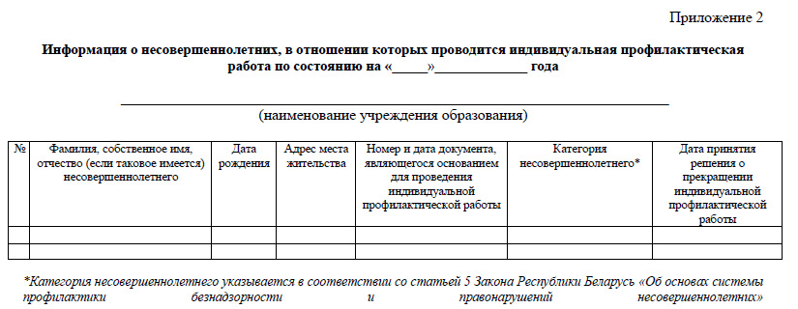
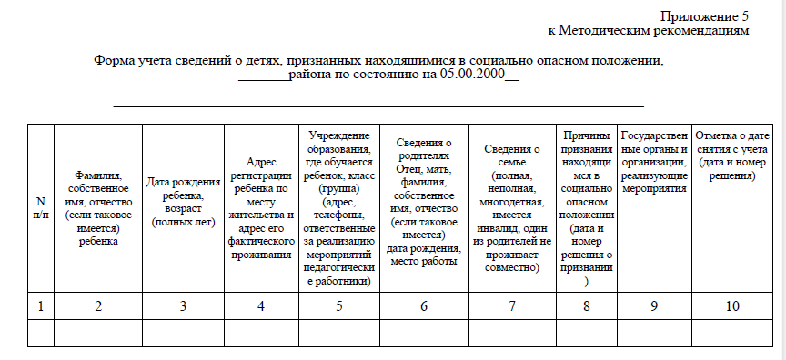
Учетные данные о контингенте детей и семей (СОП, ИПР, КР, дети-сироты, дети-инвалиды, ОПФР, многодетные, неполные, замещающие семьи).
Из НПА
Примерные образцы
ИПР
КР
Из Кодекса об образовании РБ
ст.106 в нов.ред.
Учет в сфере образования.
СОП
сироты
ОПФР

Slide 17
Материалы по организации работы с подконтрольными категориями несовершеннолетних
(дети, признанные находящимися в социально опасном положении – СОП)
РАЗДЕЛ VI Социальная защита детей
Глава 26 п. 614. Личные дела обучающихся, признанных находящимися в социально опасном положении (срок хранения: - 5лет 5 лет)
Из Постановления №450
от 22.11.2022
ПРИМЕРНЫЙ ПЕРЕЧЕНЬ ДОКУМЕНТОВ
ЛИЧНОГО ДЕЛА НЕСОВЕРШЕННОЛЕТНЕГО,
ПРИЗНАННОГО НАХОДЯЩИМСЯ В СОЦИАЛЬНО ОПАСНОМ ПОЛОЖЕНИИ
1. Титульный лист (наименование УО, № дела, Ф.И.О несовершеннолетнего, дата рождения, дело начато–окончено).
2. Карта несовершеннолетнего (сведения о несовершеннолетнем, его семье, родственниках; дата признания (прекращения), критерии и показатели СОП).
3. Материалы социального расследования (сигнал, приказ, запросы-ответы; акт обследования условий жизни и воспитания ребенка (детей), обобщенная информация), выписка из решения совета профилактики, предложения о мероприятиях.
4. Решение КС о признании ребенка (детей) находящимся в СОП
5. План по реализации мероприятий по устранению причин и условий, повлекших создание неблагоприятной для детей обстановки (с указанием сроков, ответственных исполнителей).
6. Карта учета мероприятий
7. Копия свидетельства о рождении ребенка (заверенная).
8. Копия свидетельства о браке родителей либо копия решения суда о расторжении брака (заверенная).
9. Справка по форме Ф-2 (если отец записан со слов матери).
10. Копия свидетельства об установлении отцовства (если мать в браке не состояла, а отец установил отцовство).
11. Копии паспортов родителей (заверенные).
12. Справка о месте жительства и составе семьи.
13. Справки с места работы родителей о занимаемой должности, характеристика с места работы.
14. Психолого-педагогическая характеристика несовершеннолетнего.

Slide 18
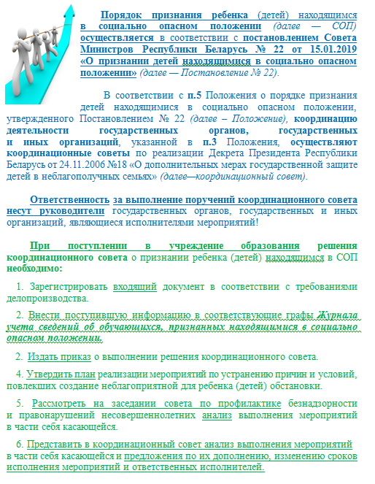
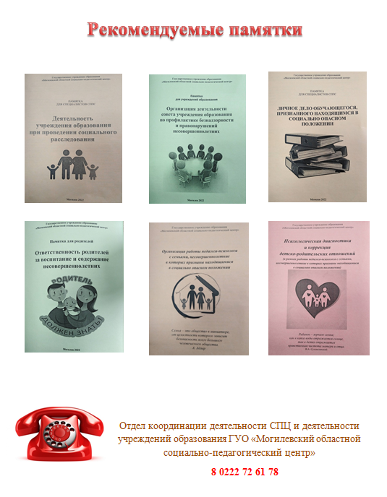
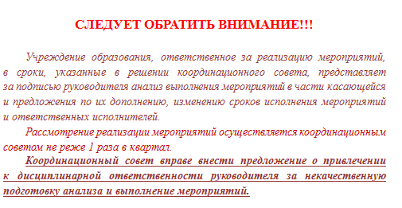
Материалы по организации работы с подконтрольными категориями обучающихся
(дети, признанные находящимися в социально опасном положении – СОП)

Slide 19
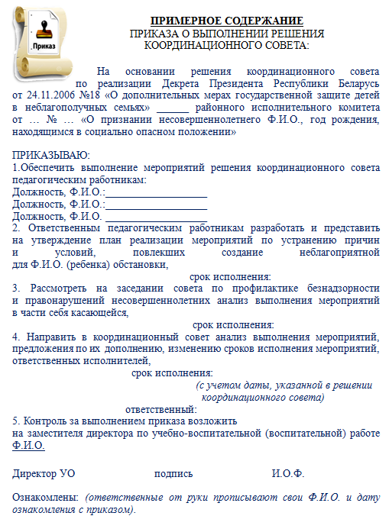
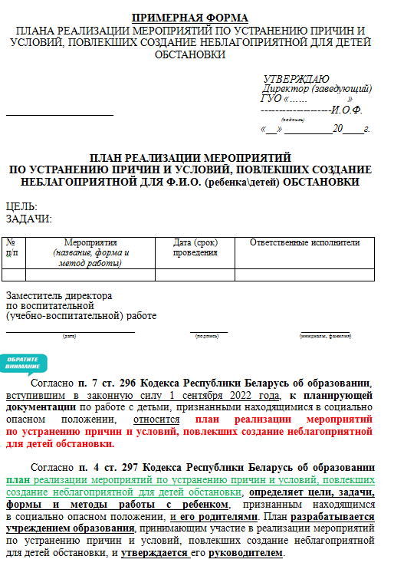
Из Постановления №450
от 22.11.2022
РАЗДЕЛ VI Социальная защита детей
Глава 26 п.613. Документы о проведении социального расследования, признания детей находящимися в социально опасном положении, реализация мероприятий по устранению причин и условий, повлекших создание неблагоприятной для детей обстановки (переписка, информация и др.) (срок хранения: - 5лет 5 лет)

Slide 20
Материалы по организации работы с подконтрольными категориями обучающихся.
(несовершеннолетние, с которыми проводится индивидуальная профилактическая работа – ИПР )
Нормативные правовые акты и областные локальные документы | Накопительные материалы
Закон Республики Беларусь «Об основах системы профилактики безнадзорности и правонарушений несовершеннолетних» от 31.05.2013 №200-З (в ред. от 18.05.2022 №169-З) «Методические рекомендации по организации индивидуальной профилактической работы с обучающимся в учреждении образования» от 20.07.2018 Единые подходы в организации индивидуальной профилактической работы в учреждениях образования (в ред. 07.09.2022) | 1. Документ являющийся основанием для начала ИПР (с номером входящей документации). 2.Копия приказа об организации ИПР с несовершеннолетним. 3. Выписка из протокола совета профилактики о принятии к исполнению программы ИПР (копия приказа об утверждении протокола совета профилактики). 4. Программа ИПР (с ознакомлением законных представителей и подписью всех ответственных за реализацию мероприятий программы). 5.Результаты диагностических исследований, рекомендации. 6.Инфомация о семье несовершеннолетнего. 7.Характеристика несовершеннолетнего. 8.Карта социально-психологического сопровождения. 9.Отчеты ответственных за реализацию запланированных мероприятий программы ИПР. 10. Информация о промежуточных результатах реализации программы ИПР (развернутая информация о реализации мероприятий за квартал для рассмотрения на совете профилактики). 11. Выписки из советов профилактики и копии приказов об утверждении протоколов (ежеквартально, при необходимости чаще); 12. Материалы межведомственной переписки (запросы, ответы, информационные письма и др.). 13. Другая полезная информация (внеурочная занятость, посещаемость, успеваемость и др. 14. Приказ о прекращении ИПР.

Slide 21
Материалы по организации работы с подконтрольными категориями обучающихся
(несовершеннолетние, в отношении которых реализуются программы комплексной реабилитации – КР)
Нормативные правовые акты и областные локальные документы | Накопительные материалы
«Положение о комплексной реабилитации несовершеннолетних потребление которыми наркотических средств, психотропных веществ, их аналогов, токсических или других одурманивающих веществ, употребление алкогольных, слабоалкогольных напитков или пива установлены в соответствии с законодательством» утвержденное Постановлением Совета Министров республики Беларусь от 27.06.2017 №487; Инструктивно-методическое письмо «Об особенностях деятельности учреждения образования по реализации норм Положение о комплексной реабилитации несовершеннолетних потребление которыми наркотических средств, психотропных веществ, их аналогов, токсических или других одурманивающих веществ, употребление алкогольных, слабоалкогольных напитков или пива установлены в соответствии с законодательством». | 1.Копия решения КДН о проведении комплексной реабилитации с несовершеннолетним. 2.Первичная индивидуальная реабилитационная программа (ПИРП) утвержденная КДН. 3.Отчеты ответственных об выполнении мероприятий ПИРП (ежемесячно). 4. Информация к совету профилактики (развернутая информация о результатах выполнения мероприятий программы ежемесячно); 5. Выписки из советов профилактики и копии приказов об утверждении протоколов (ежемесячно); 6.Информация об эффективности реализации ПИРП (согласно приложению 4 Положения). 7. Копии решения КДН о рассмотрении выполнения мероприятий ПИРП (ежеквартально). 8. Изменения и дополнения в ПИРП (в случаи вынесения решения КДН). 9. Другая полезная информация. 10 Копия решения КДН о прекращении проведения комплексной реабилитации с несовершеннолетним.

Slide 22
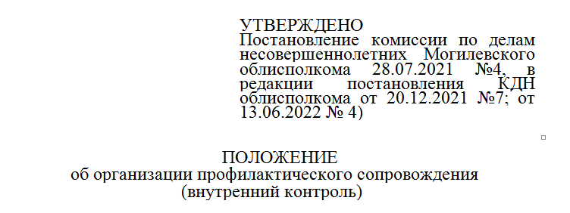
Профилактическое сопровождение несовершеннолетних (ВК – внутренний контроль)
Из реестра действующих локальных документов, регламентирующих деятельность субъектов профилактики | Накопительные материалы
 | Докладная педагогического работника на имя руководителя ГУО. Уведомление законных представителей несовершеннолетнего о проведении профилактического сопровождения (в течение 3-х рабочих дней от резолюции руководителя). Результаты диагностики, рекомендации. Результаты изучения семейного воспитания (при необходимости). Лист контроля. Информация об итогах профилактического сопровождения (по истечению 6 месяцев работы от даты резолюции).

Slide 23
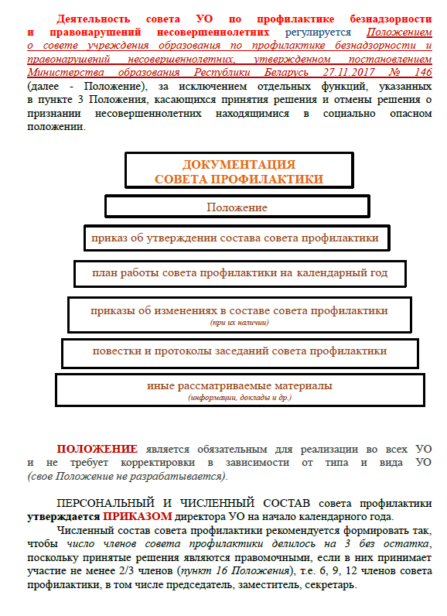
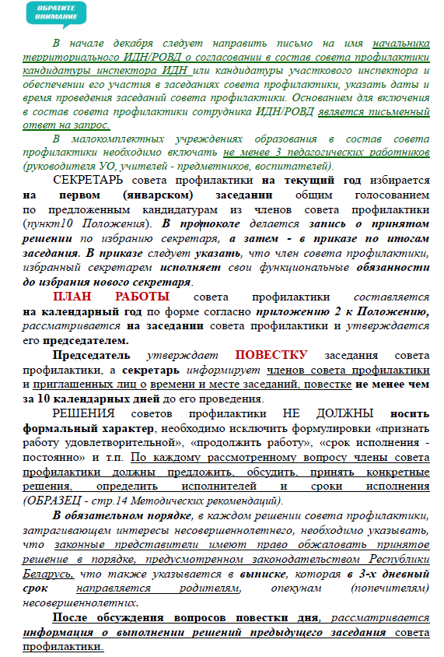
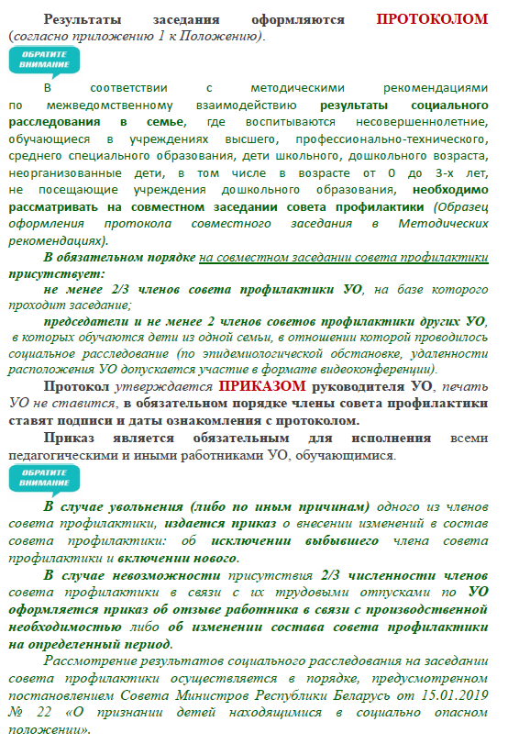
Материалы по организации работы совета учреждения по профилактике безнадзорности и правонарушений.
См. «Особенности организации работы совета учреждения по профилактике безнадзорности и правонарушений несовершеннолетних» (презентация, памятка) на сайте – вкладка «СППС» — «Совет профилактики»

Slide 24
Материалы по организации работы с целевыми группами.
Адаптационный период
Согласно ИМП
Период экзаменационных сессий
Межличностное взаимодействие в группе
Социализация детей-сирот
ПРИОРИТЕТНЫЕ НАПРАВЛЕНИЯ
Профессиональное самоопределение
Работа с высоко мотивированными обучающимися
Профилактика противоправного поведения. Профилактическое сопровождение (ВК).
и по итогам самоанализа февраль-март 2022
Профилактика профессионального выгорания педагогов
Индивидуальная профилактическая работы
МЕТОДИЧЕСКАЯ КОПИЛКА
Психосоциальное анкетирование
И др.
Сценарии (разработки) занятий, СПТ, упражнения
Диагностический инструментарий
Материалы тематических консультаций, лекториев
Видео-материалы
Раздаточный материал и др.
Планирование
Журнал учета групповых форм работы

Slide 25
Материалы по работе с обучающимися, требующими повышенного внимания по результатам диагностики личностной и поведенческой сферы
Суицидальный риск, изменения психоэмоционального состояния
Высокая тревожность (адаптация, экзаменационная сессия)
Дезадаптация
Предрасположенность к формированию химической зависимости
Проблемы в межличностном общении
ПРИОРИТЕТНЫЕ НАПРАВЛЕНИЯ
Нарушения детско-родительских отношений
ОПФР
Профилактическое сопровождение (ВК)
И др.
Материалы:
Информация по результатам диагностических исследований
Протоколы исследований, бланки ответов.
Индивидуальные программы коррекции и развития(сопровождения)*
Отчет (информация по итогам).
*Индивидуальная работа по устранению выявленных проблем категории ИПР, КР отражается в программах ИПР и ПИРП
Планирование
Журнал учета индивидуальных форм работы

Slide 26
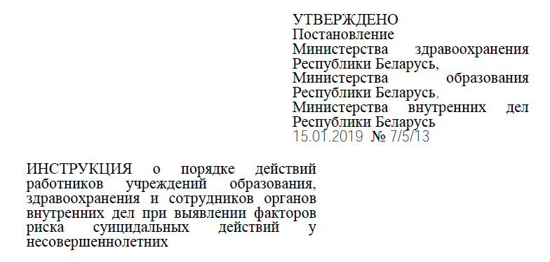
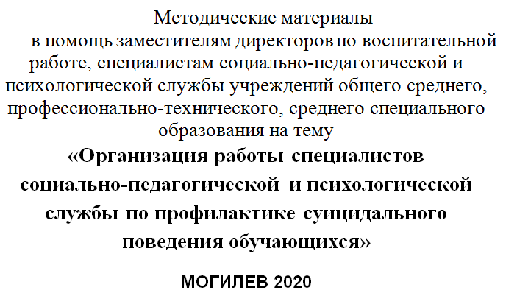
Материалы организации работы по профилактике суицидального поведения
в системе работы УО
РЕГЛАМЕНТИРОВАНО
Из Приложения 5
к ИМП 2022/2023 УОСО
В учреждении образования должна быть создана система комплексного, скоординированного психолого-педагогического сопровождения образовательного процесса, направленного на профилактику суицидального поведения обучающихся и на недопущение вовлечения детей и подростков в активные деструктивные сообщества и игры, в т.ч. имеющие суицидальный контент
Отвечают за создание такой системы, в первую очередь, руководитель учреждения образования и его заместитель по воспитательной работе.
Важную роль в ее формировании и успешном функционировании играют все педагогические работники учреждения образования, в первую очередь, специалисты далее – СППС, классные руководители (кураторы учебных групп).
Психодиагностическое исследование с целью выявления факторов высокого риска суицидального поведения обучающихся проводится не реже одного раза в год , рекомендуемый период – начало уч.г. (до 1 декабря)
ВАЖНО!
Материалы в пределах компетенции педагога-психолога и педагога социального
План ГУО по профилактике суицидального поведения на учебный год с определением ответственности всех педагогических работников, с привлечением иных организаций.
План ГУО по проведению недели (декады, месячника – согласно требованиям НПА) психологического здоровья (профилактики суицидального поведения) с определением ответственности всех педагогических работников, с привлечением иных организаций. Отчет по итогам проведения.
Материалы тематических консультаций, занятий, СПТ, раздаточный материал, видеоматериалы и др.
Диагностический инструментарий.
Информация по результатам диагностических исследований, протоколы исследований, бланки ответов, листы наблюдений.
Материалы по ознакомлению законных представителей, педагогов с признаками (маркерами) суицидального поведения).
Иные материалы (аналитическая информация, отчеты, справки в пределах компетенции)

Slide 27
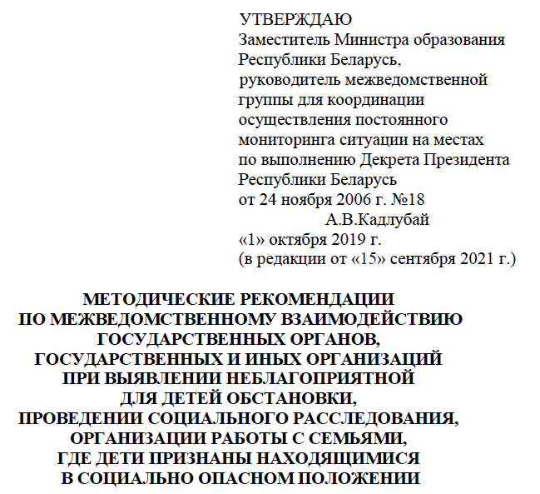
Журнал учета информации о несовершеннолетних, вовлеченных в активные сообщества и игры, имеющих суицидальный контент.
«Руководитель учреждения образования либо его заместитель по воспитательной работе обеспечивает хранение Журнала в условиях, гарантирующих конфиденциальность и невозможность доступа к нему лиц не имеющих соответствующего разрешения.»
Из Приложения 5
к ИМП 2022/2023
Назначение приказом руководителя УО
ответственного лица за ведение и хранение журнала
Журнал учета сведений об обучающихся, признанных находящимися в социально опасном положении.
Журнал учета информации о детях, оказавшихся в неблагоприятной обстановке, полученной педагогических работников, государственных органов (в том числе отделов образования), государственных и иных организаций, граждан.
«Учет поступающей информации, своевременное ее рассмотрение и информирование о результатах рассмотрения обеспечиваются должностным лицом, назначенным приказом руководителя учреждения образования».
Из МР
Назначение приказом руководителя УО
ответственного лица за ведение и хранение журнала
Глава 26 п.595. Журнал учета сведений об обучающихся, признанных находящимся в социально опасном положении(срок хранения : - 3года 3 года)
Из Постановления №450
от 22.11.2022
Глава 26 п.596. Журнал учета информации о детях, оказавшихся в неблагоприятной обстановке… (срок хранения : - 3года 3 года)
Глава 26 п.599. Журнал учета посещения неблагополучных семей (срок хранения : - 3года 3 года)

Slide 28
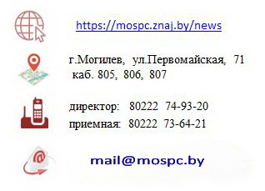
УСПЕХОВ!
ЗДОРОВЬЯ!
БЛАГОПОЛУЧИЯ! ВЗАИМОПОНИМАНИЯ!
Отдел профилактики и комплексной реабилитации 80222 74-32-19
Отдел координации деятельности СПЦ и деятельности учреждений образования 80222 74-32-19

